Slide 1

平面的迹线表达法
掌握平面的几何元素表示法和特殊位置平面的迹线表示法。
熟练掌握各种位置平面的投影特性及作图方法，能由已知平面的两个投影求作其第三投影。
掌握平面内的点和直线的几何条件及作图方法。
掌握平面内投影面平行线及投影面最大斜度线的投影特性和作图方法。

Slide 2
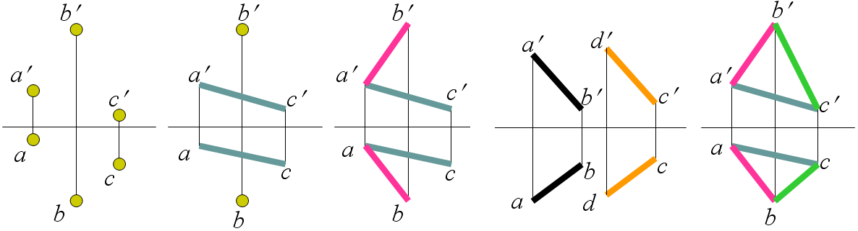
一、用几何元素表示平面
用几何元素表示平面有五种形式：不在一直线上的三个点；一直线和直线外一点；相交二直线；平行二直线；任意平面图形。

Slide 3
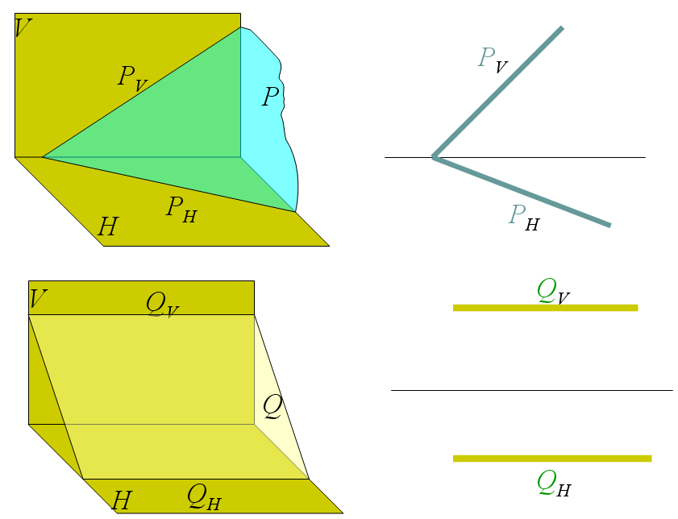
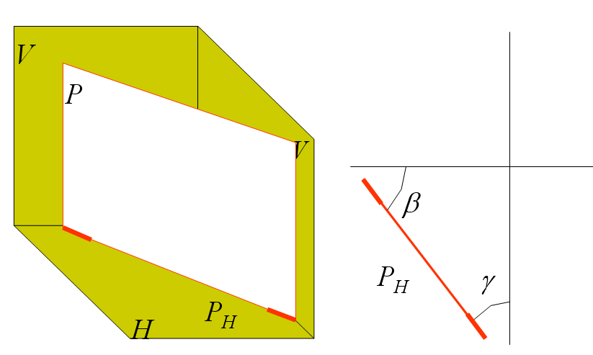
二、平面的迹线表示法
平面的迹线为平面与投影面的交线。
特殊位置平面用迹线来表示:用其具有积聚性的一条边线来表示。

Slide 4
§2.1 各种位置平面的投影特性
一、投影面的垂直面
  铅垂面
  正垂面
  侧垂面
二、投影面的平行面
  水平面
  正平面
  侧平面
三、一般位置平面

Slide 5
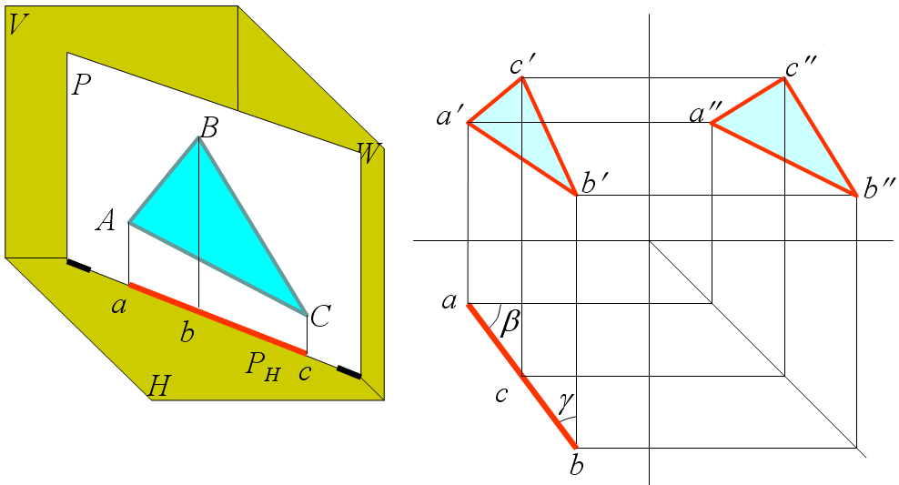
铅垂面
投影特性：1、abc积聚为一条线
2、a′b′c′、a″b″c″为ΔABC的类似形
3、abc与OX、OY的夹角反映β、γ角的真实大小

Slide 6
铅垂面迹线表示法
V
P
W
β
P_{H}
γ
P_{H}
H

Slide 7
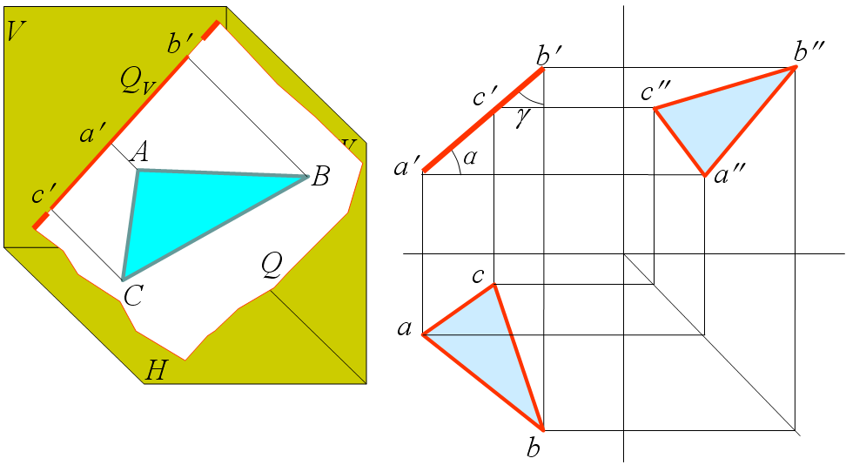
2、正垂面
投影特性：1、a′b′c′ 积聚为一条线
2、abc、a″b″c″Δ ABC的类似形
3、a′b′c′与OX、OZ的夹角反映α、γ 角的真实大小

Slide 8
正垂面的迹线表示法
V
Q_{V}
Q_{V}
γ
W
Q
α
H

Slide 9
3、侧垂面
V
b′
b″
S
S_{W}
B
b″
c′
β
c″
W
α
a′
a″
c″
C
b
a″
A
c
H
a
投影特性：1、 a″b″c″积聚为一条线
2、 abc、 a′b′c′为Δ ABC的类似形
3、 a″b″c″与OZ、 OY的夹角反映α、β角的真实大小

Slide 10
侧垂面的迹线表示法
V
Z
S
SH
β
SH
W
X
O
α
Y
Y
H

Slide 11
* 过一般位置直线总可作投影面的垂直面
V
b′
V
b′
B
P
B
a′
a′
A
S_{V}
A
S
a
a
b
b
P_{H}
H
H
过一般位置直线AB作H面的垂直面P_{H}
过一般位置直线AB作V面的垂直面S_{V}

Slide 12
(1)、过一般位置直线作投影面的垂直面(几何元素表示法)
e′
e′
(n′)
f′
f’
m′
n
f
f
e
e
(m)

Slide 13
(2)、过一般位置直线作投影面的垂直面(迹线表示法)
S_{V}
Q_{W}
b′
b″
a′
a″
b
a
P_{H}

Slide 14
属于平面的最大斜度线
平面上的投影面最大斜度线—平面上对某个投影面倾角最大的直线。它与投影面的倾角反映该平面与投影面的倾角。
平面上对某投影面的最大斜度线与该平面上对某投影面的平行线相互垂直。
平面上的投影面最大斜度线有三组，即分别对正面投影面、水平投影面及侧面投影面三组最大斜度线。
  平面上对水平投影面的最大斜度线
  平面上对正面投影面的最大斜度线
  平面上对侧面投影面的最大斜度线

Slide 15
属于定平面并垂直于该平面的投影面平行线的直线，称为该平面的最大斜度线；最大斜度线对投影面的角度最大。最大斜度线的几何意义:用来测定平面对投影面的角度。
P
D
A
C
ϕ
E1
α
S
α
a
E
H

Slide 16
（1）、平面上对水平投影面的最大斜度线 EF
V
F
W
A
B
E
P
H
AB平行于 H， EF垂直于 AB

Slide 17
（2）、平面上对正面投影面的最大斜度线 CD
V
D
B
W
A
C
P
H
AB平行于V， CD垂直于 AB

Slide 18
（3）、平面上对侧面投影面的最大斜度线 MN
V
B
W
M
N
A
P
H
AB 平行于W， MN垂直于AB

Slide 19
例题6、求作Δ ABC平面上对水平面的最大斜度线BE 。
b′
d′
c′
a′
e′
e
c
a
d
b

Slide 20
例题7、求Δ ABC平面与水平投影面的夹角α 。
b′
BE
d′
c′
α
a′
e′
be
e
c
a
d
b

Slide 21
例题8、求Δ ABC平面与正面投影面的夹角β 。
b′
d′
a′
e′
c′
b′e′
a
e
β
c
d
BE
b

Slide 22
例题9、已知直线EF为某平面对H面的最大斜度线，试作出该平面。
e′
e′
f′
f′
a′
f
e
f
给题
e
a

Slide 23
作业
习题册：
  P21∽P26 (第二版)

